Slide 1
Suomen Yrittäjänaiset ry
Järjestöpäivä
2.10.2020

Slide 2
Mobiilisovellus
Kohderyhmä: jäsenistö
Kirjautumiseen tarvitaan Membook-tili
Kirjautua ei tarvitse joka kerta
Rekisteröityminen tehdään ensin Membookissa (nettisovelluksessa) → kutsut!

Slide 3
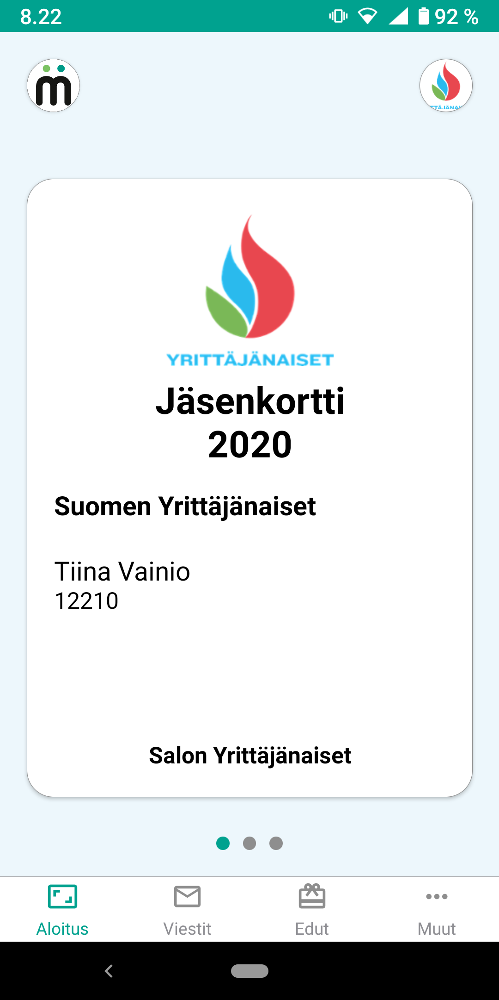
Aloitusnäkymä
Jäsenkortti
Jäsenyys voimassa vai ei?
Voi olla useita kortteja/jäsenyyksiä
Alareunassa valikko, josta siirrytään eri toimintoihin

Slide 4
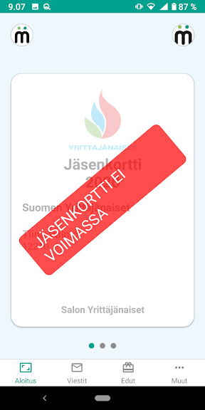
Aloitusnäkymä
Jäsenkortti
Jäsenyys voimassa vai ei?
Voi olla useita kortteja/jäsenyyksiä
Alareunassa valikko, josta siirrytään eri toimintoihin

Slide 5
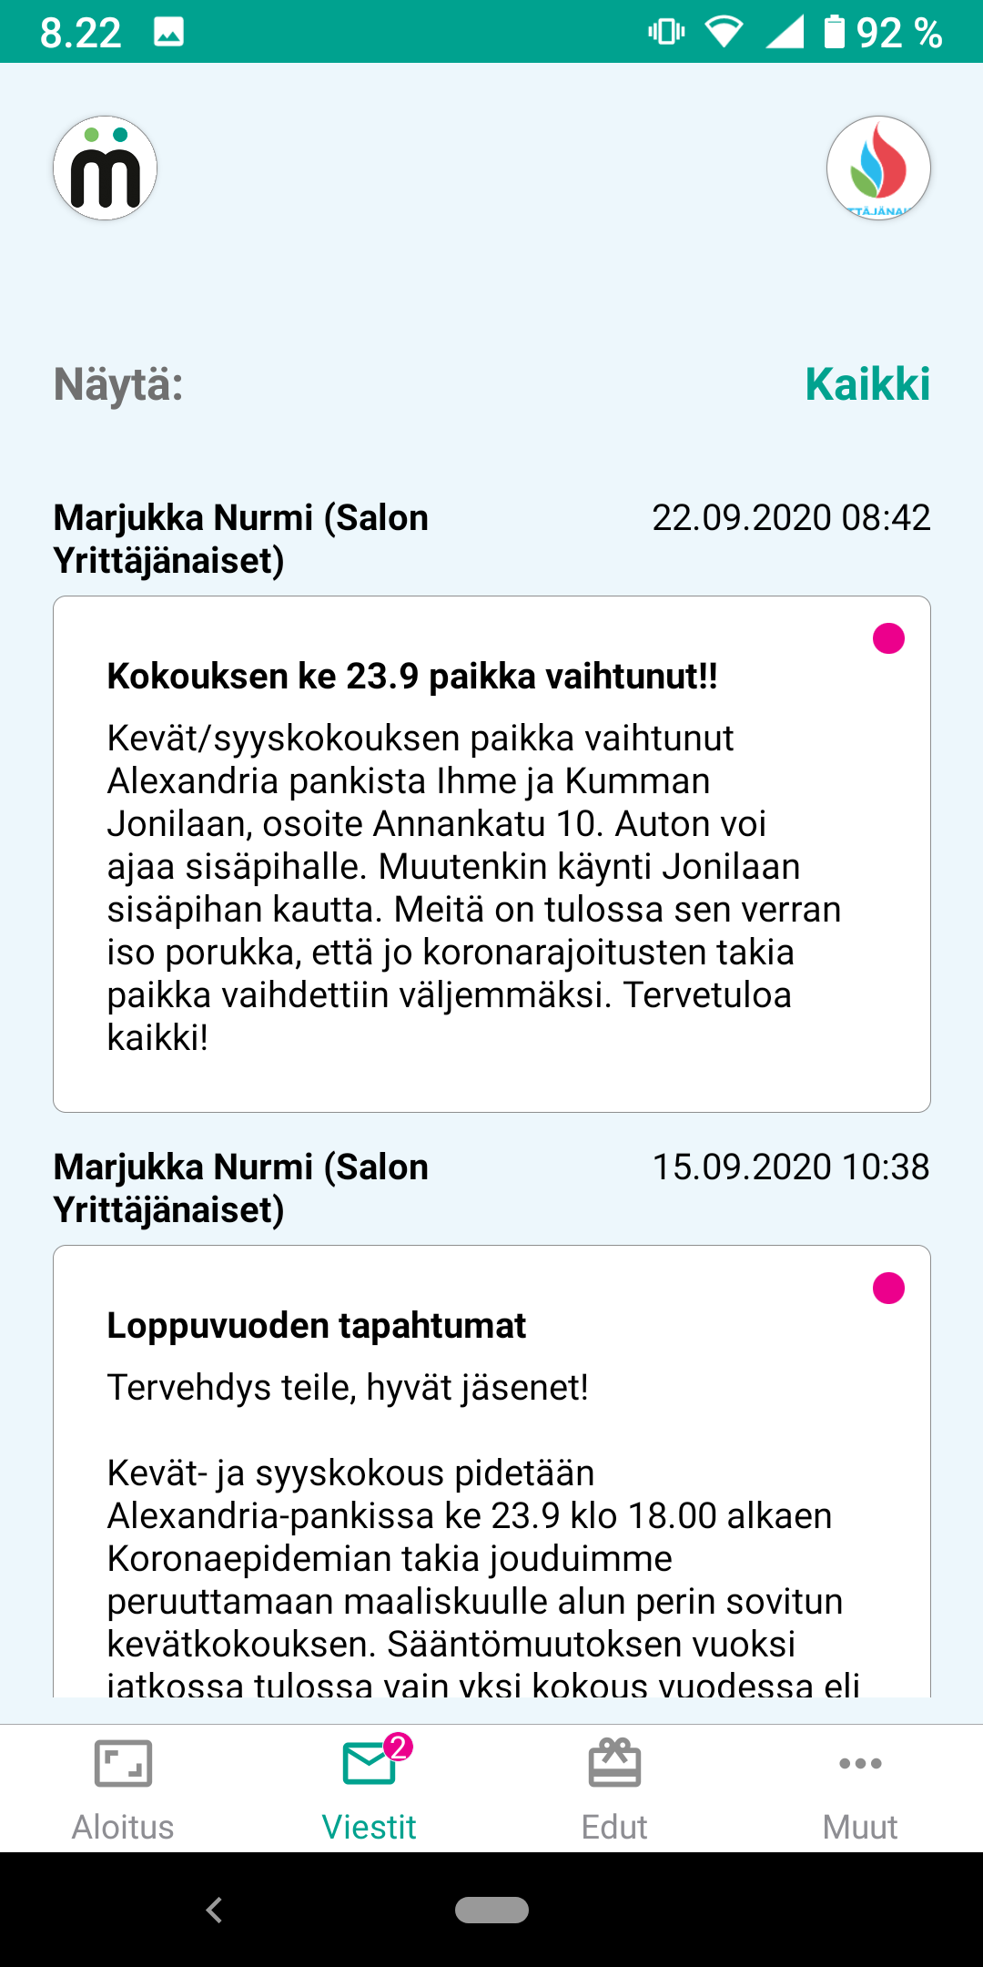
Viestit
Viestien lähetys Membookissa (pääkäyttäjä, ylläpitäjä)
Viestien lähetys liittotasolta tai paikallistasolta
Viestejä voi suodattaa oikeasta yläkulmasta
Notifikaatio näkyy alareunassa
Sovellusilmoitus tulossa seuraavassa versiossa (kuten esim. Whatsapp, Messenger)

Slide 6
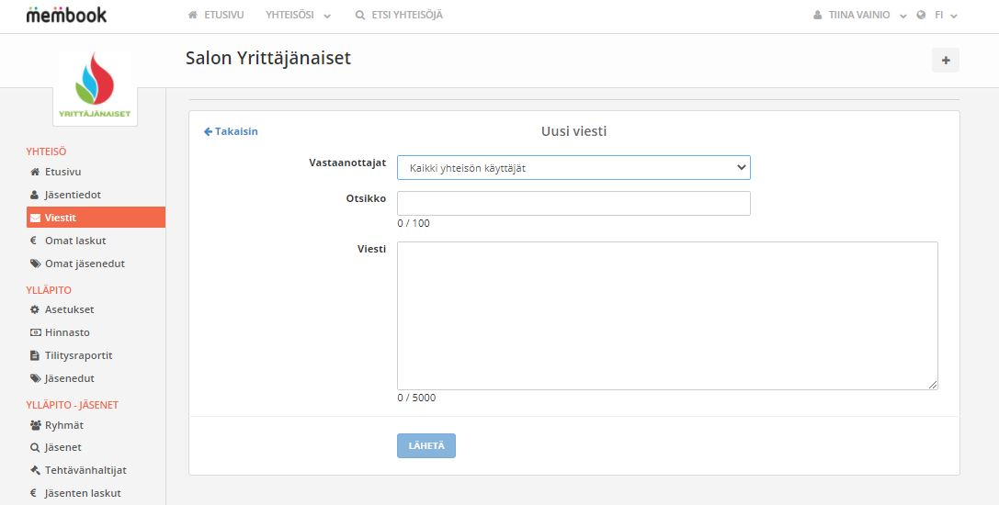
Viestit
https://tuki.membook.fi/help/viestien-kirjoittaminen
https://tuki.membook.fi/help/miten-lisaan-viestiin-linkin-slash-liitteen

Slide 7
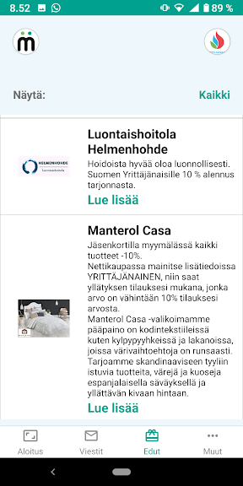
Jäsenedut
Etujen ylläpito Membookissa (pääkäyttäjä, ylläpitäjä)
Etujen kirjaaminen liittotasolta tai paikallistasolla
Paikallisyhdistyksellä voi olla omia etuja!
Etujen suodatus kuten viesteissä (yhdistyksen mukaan)
Hakuominaisuus ja lajittelu tulossa!

Slide 8
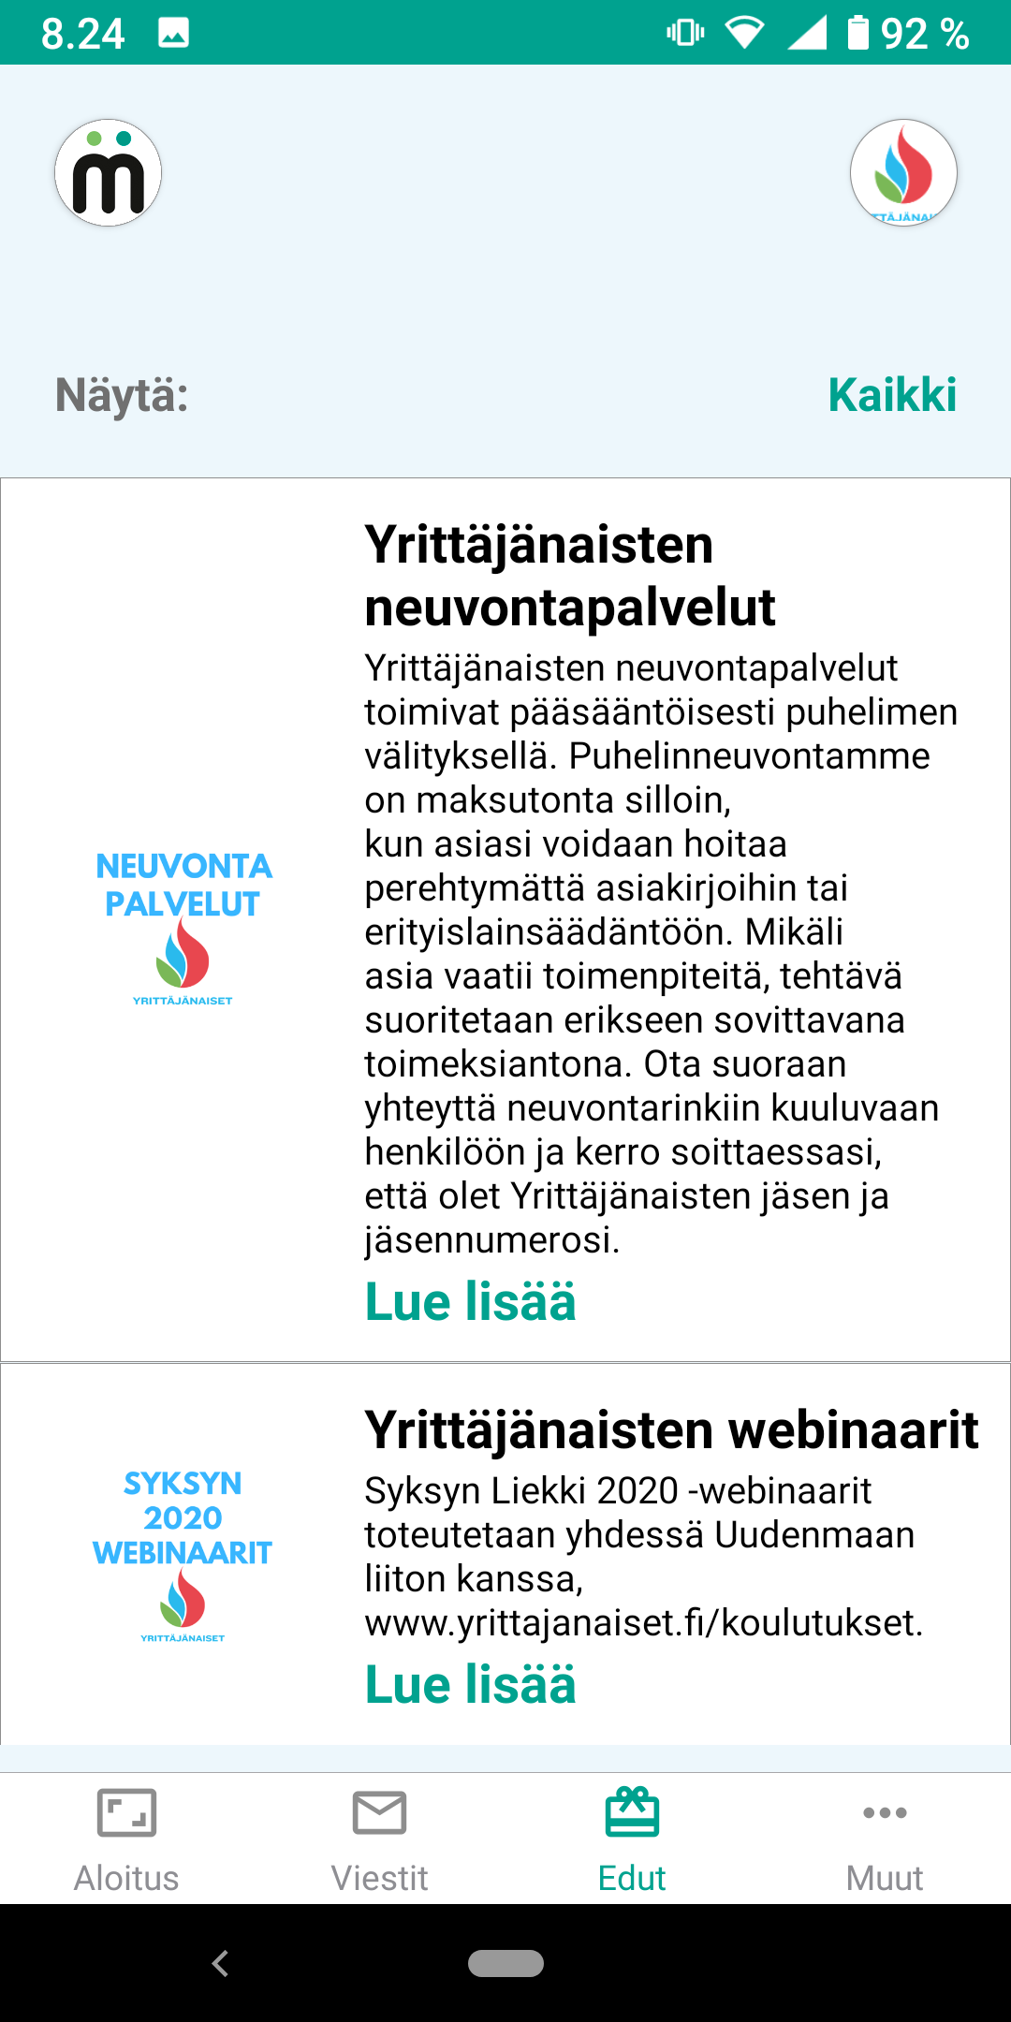
Jäsenedut
Etujen ylläpito Membookissa (pääkäyttäjä, ylläpitäjä)
Etujen kirjaaminen liittotasolta tai paikallistasolla
Paikallisyhdistyksellä voi olla omia etuja!
Etujen suodatus kuten viesteissä (yhdistyksen mukaan)
Hakuominaisuus ja lajittelu tulossa!

Slide 9
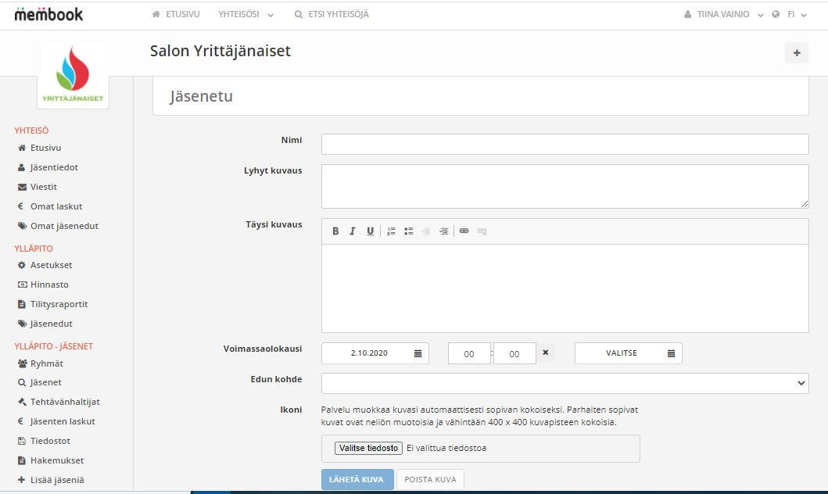
https://tuki.membook.fi/help/jasenedut

Slide 10
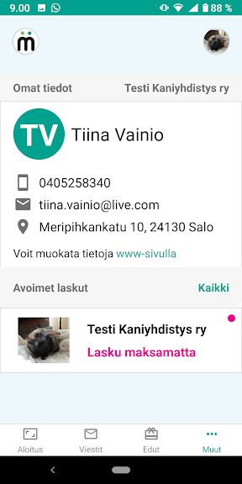
Muut-osio
Omat tiedot
Linkki omien tietojen muokkaukseen (aukeaa selaimeen) – ei Applen versiossa?
Maksamattoman laskun tiedot

Slide 11
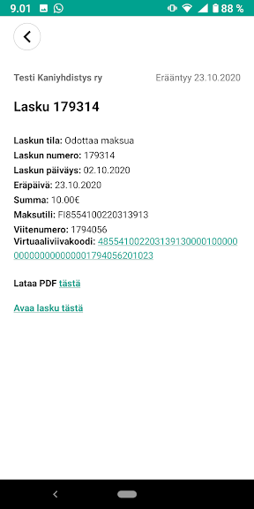
Muut-osio
Laskun tiedot klikataan auki, virtuaaliviivakoodi
Laskun pdf-linkki
Voi klikata maksamaan Membookiin (ei Applen versiossa – ja vaatii kirjautumisen toistaiseksi)

Slide 12
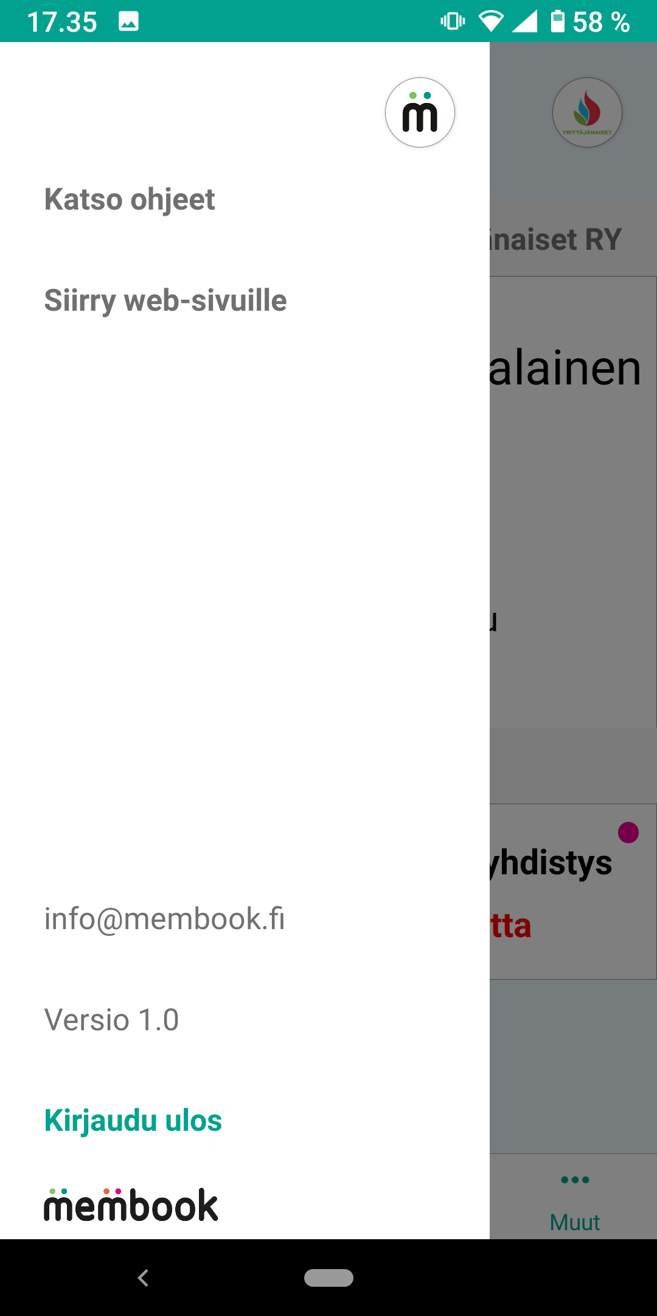
Sivupalkki
Membook-logosta aukeaa sivupalkki
Linkki ohjeisiin (https://tuki.membook.fi )
Linkki www.membook.fi
Asiakaspalvelun yhteystiedot
Uloskirjautuminen

Slide 13
Kysymyksiä
Kommentteja
Palautetta

Slide 14
KIITOS!
www.membook.fi
tiina@membook.fi
info@membook.fi

